Slide 1
Из истории вечерней школы

Slide 2
Школа…. Моя школа… Эти слова отзываются светлым чувством в душе каждого….
Школа в нашей памяти – это светлые классы, исписанная мелом доска, строгие учителя….

Slide 3
В сороковые годы они назывались школами рабочей молодежи (ШРМ), так как в них обучались только те, кто работал. В 1943 году вышло постановление об открытии широкой сети вечерних (сменных) школ для рабочих и солдат, возвращающихся с фронта.

Slide 4
Скромный деревянный дом.
Неприметен с виду он.
Деревья под окном стоят,
Листвою мирно шелестят

Slide 5
История вечерней школы в Некоузском районе началась в послевоенные годы.. Это были годы, когда страна, разрушенная войной, начинала залечивать раны, Нужно было думать о завтрашнем дне. За парту стали садиться возвращающиеся с фронта бойцы и рабочие

Slide 6
С тетрадями и книжками, Отцами, не мальчишками, Рассаживались в классах по рядам. И слушали учителя, И жизнь яснее видели, И сложное решали без труда

Slide 7
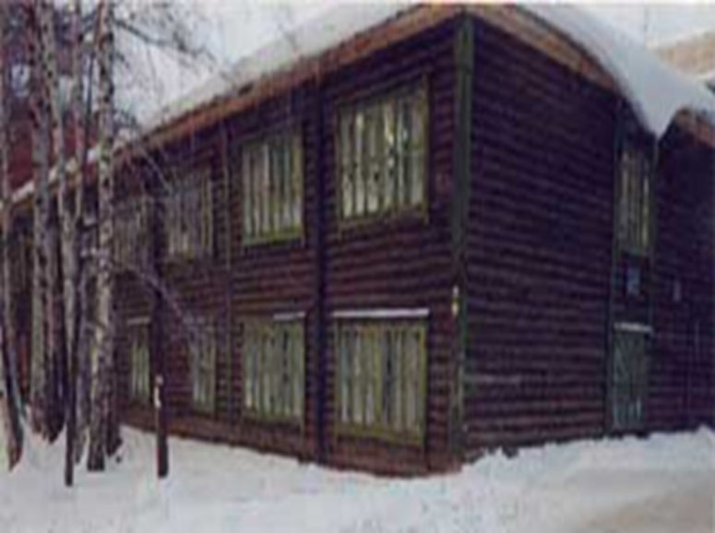
Первая ШРМ была создана в пос.Волга в конце 40-х годов. В 60-е гг. здесь были созданы классы ФЗО. Молодые девушки сразу получали профессию и образование. Многие из них стали потом передовиками, нач. цехов, врачами, учителями. Они нашли своё место в жизни

Slide 8
Часто возраст учеников школы был солидный, но учились с желанием. И в классах было по 25 человек. Учились в свободное от работы время: или утром, или вечером после трудового дня.

Slide 10
С 1970 года. В стране началась программа: «Каждому молодому труженику - среднее образование».

Slide 11
В 70-е гг. в районе появляются УКП (Некоуз, Октябрь). Было много необученной молодёжи. В 1979 году все УКП были объединены. Стала функционировать Некоузская вечерняя школа

Slide 12
За свою историю школа претерпела различные изменения и в целевых установках, и в названии, и в контингенте учащихся. Сохранив принципы доступности и бесплатности образования, "вечерка" предоставляет широкий спектр возможностей для его получения

Slide 13
В школе можно было получить основное (общее) и среднее (полное) общее образование в следующих формах: очной, очно-заочной (вечерней), заочной, экстерната

Slide 14
В настоящее время в школе можно получить основное общее и среднее (полное) общее образование по заочной форме и в форме экстерната.

Slide 15
За годы своего существования Некоузская вечерняя школа зарекомендовала себя как общеобразовательное учреждение со стабильным педагогическим коллективом, благоприятным морально-психологическим климатом и комфортной образовательной средой.

Slide 16
Эта школа нужна и сейчас для тех, кто в своё время по различным причинам не смог получить образование.

Slide 17
В добрый путь!

